Slide 1
Mode opératoire : saisie de prestation dans MyPrestation
ETUDE D’EQUIVALENCE – DELIAISON/SUBSTITUTION
BPCE SOLUTIONS CREDIT
07/07/2021

Slide 2
Prestation Etude Comparative DELIAISON

Slide 3
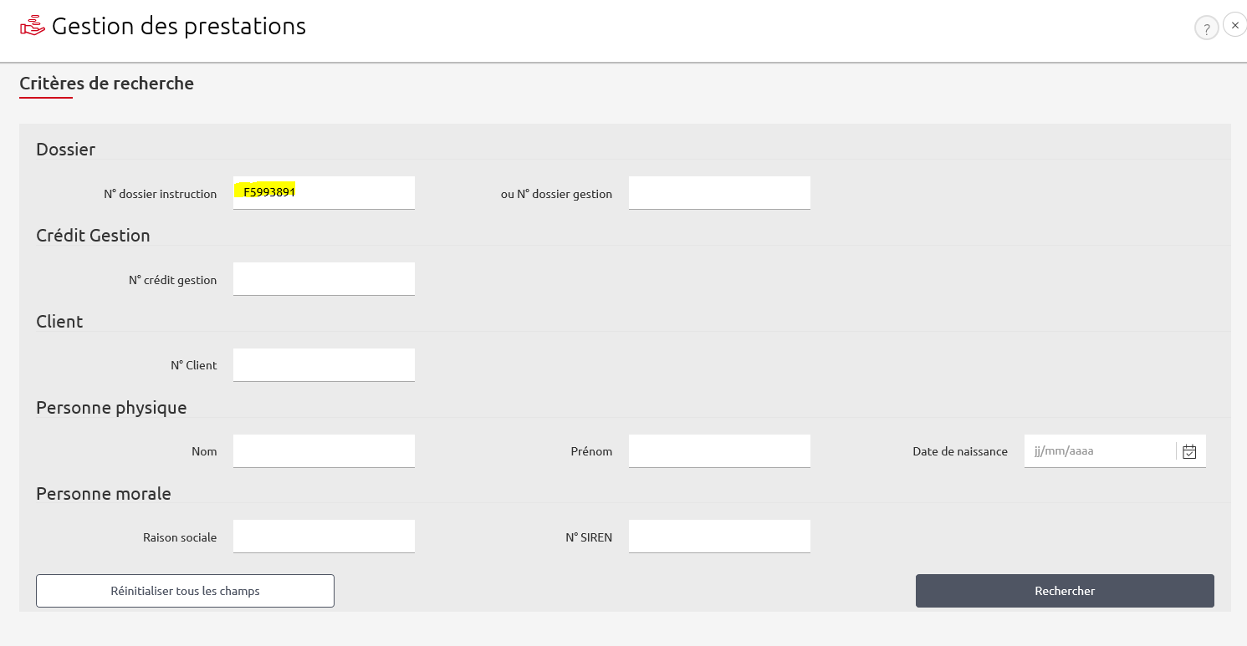
ETUDE COMPARATIVE DELIAISON
La recherche s’effectue par numéro de dossier instruction
  Point d’entrée via PCM :

Slide 4
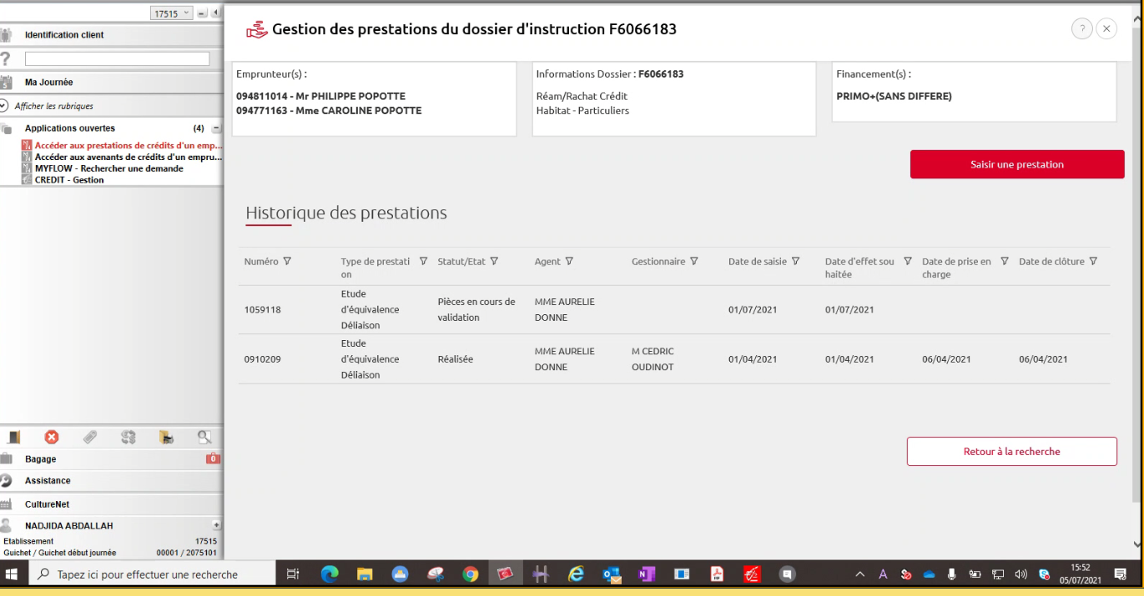
ETUDE COMPARATIVE DELIAISON
Cliquer sur « Saisir une prestation » pour accéder au catalogue des prestations

Slide 5
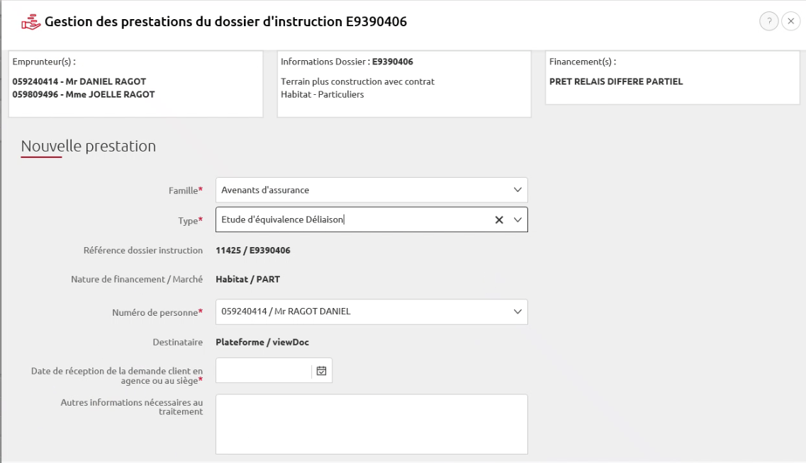
ETUDE COMPARATIVE DELIAISON
PART –Avenant d’Assurance : Etude comparative Déliaison
Attention : il est impératif de renseigner avec précision la date de réception de la demande client
On sélectionne la famille puis le type de prestation :
Etude d’équivalence Déliaison
Demande d’analyse avant émission de l’offre de prêt

Slide 6
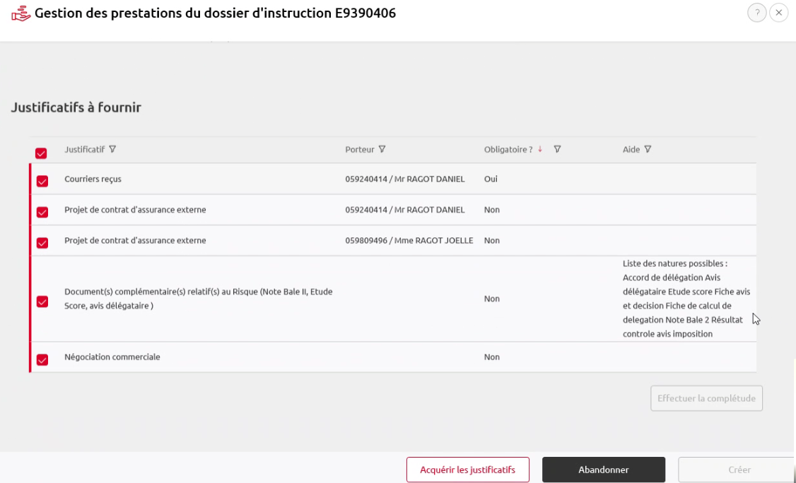
ETUDE COMPARATIVE DELIAISON

Slide 7
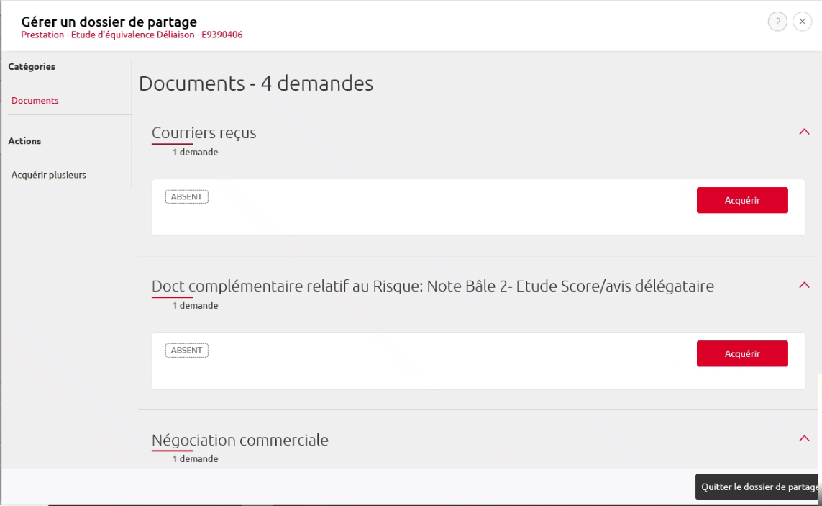
ETUDE COMPARATIVE DELIAISON
Cliquer sur « Acquérir » pour joindre les documents transmis par le client

Slide 8
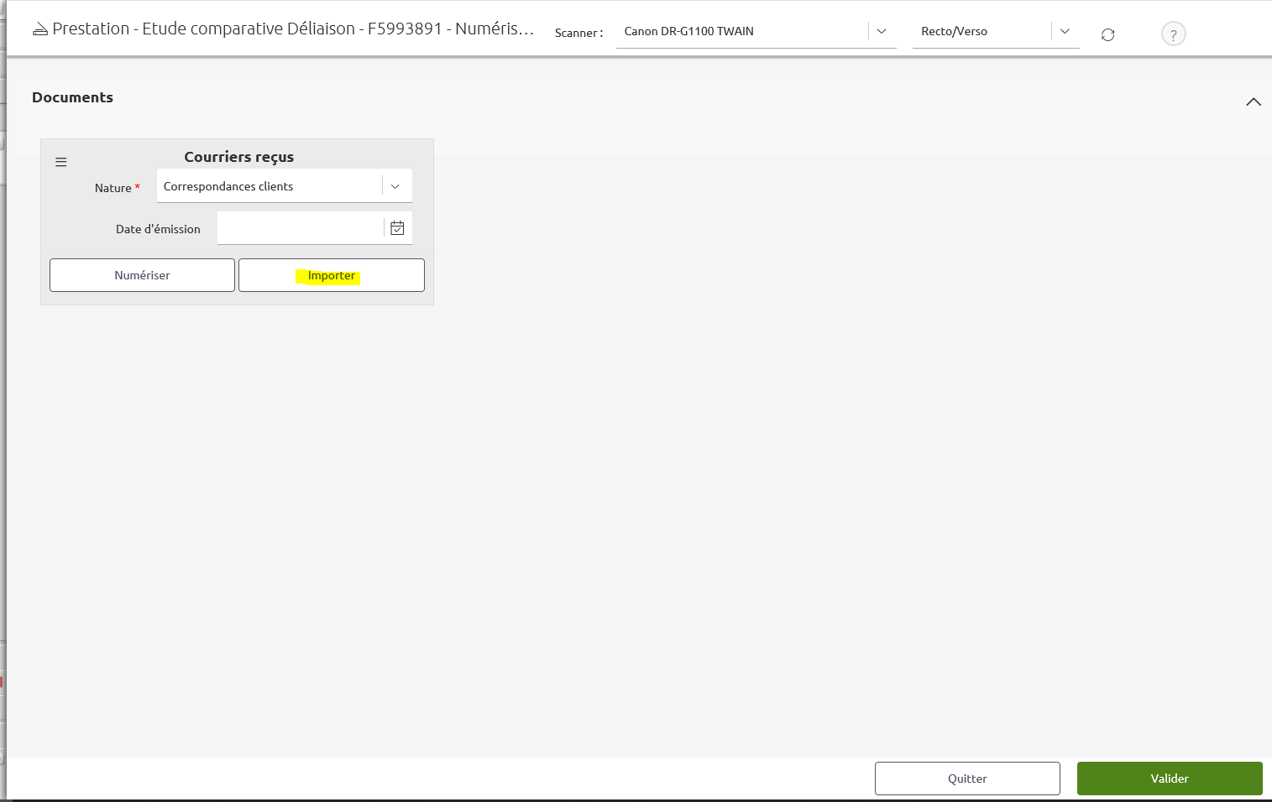
ETUDE COMPARATIVE DELIAISON
Numériser ou importer le document souhaité puis valider

Slide 9
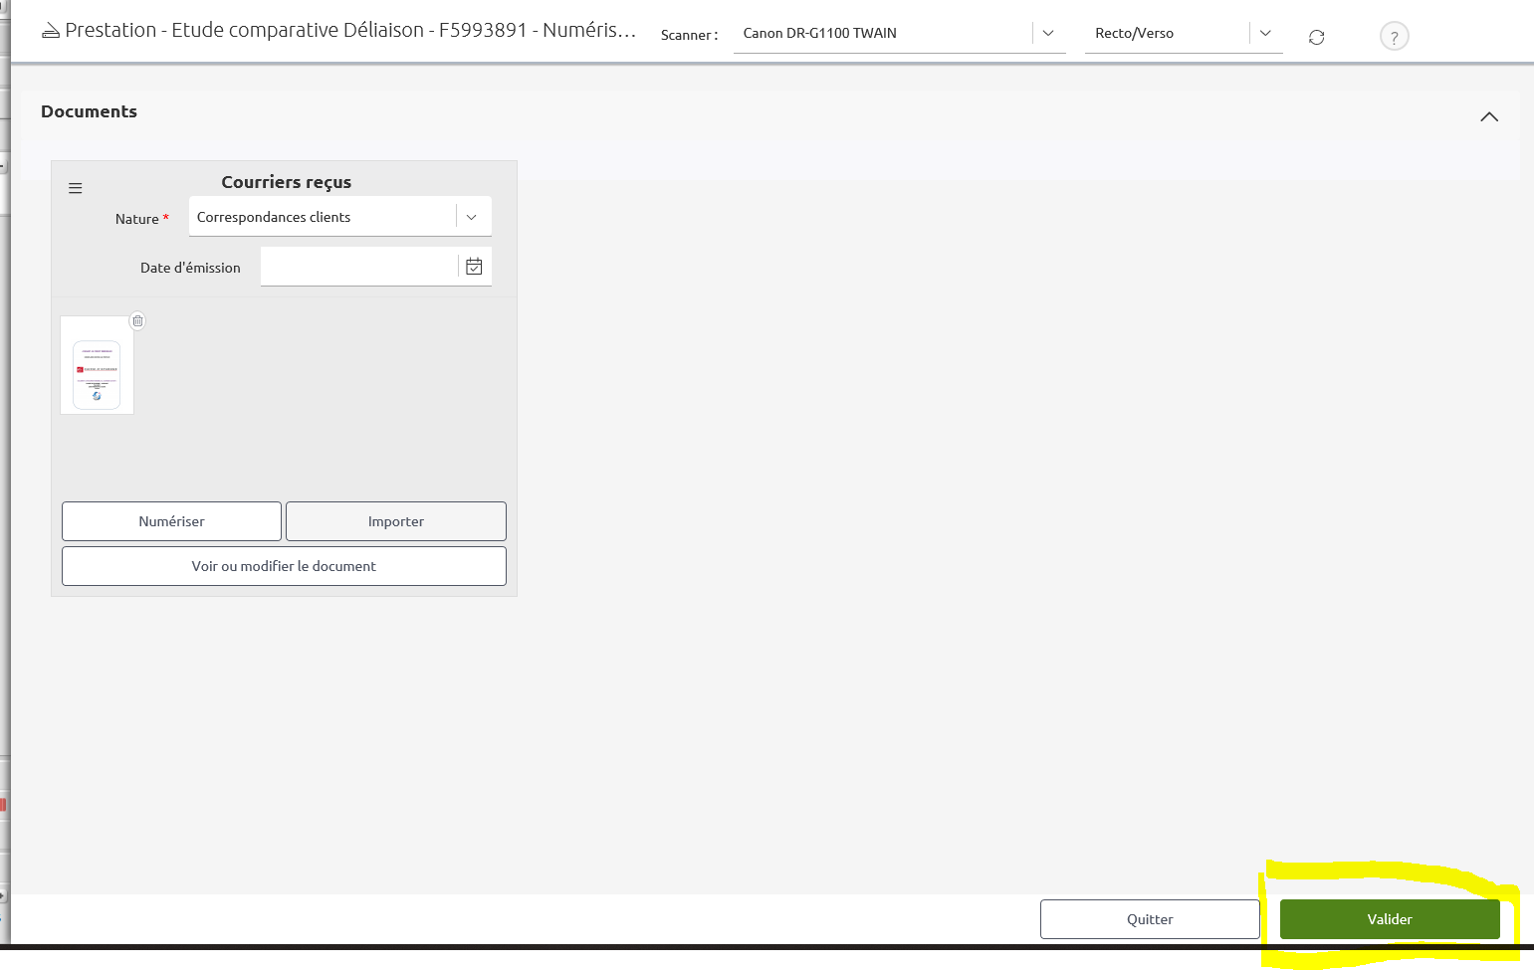
ETUDE COMPARATIVE DELIAISON
Rattachement du document puis valider

Slide 10
ETUDE COMPARATIVE DELIAISON
Création de la prestation et alimentation de l’historique des prestations

Slide 11
Prestation Etude Comparative SUBSTITUTION

Slide 12
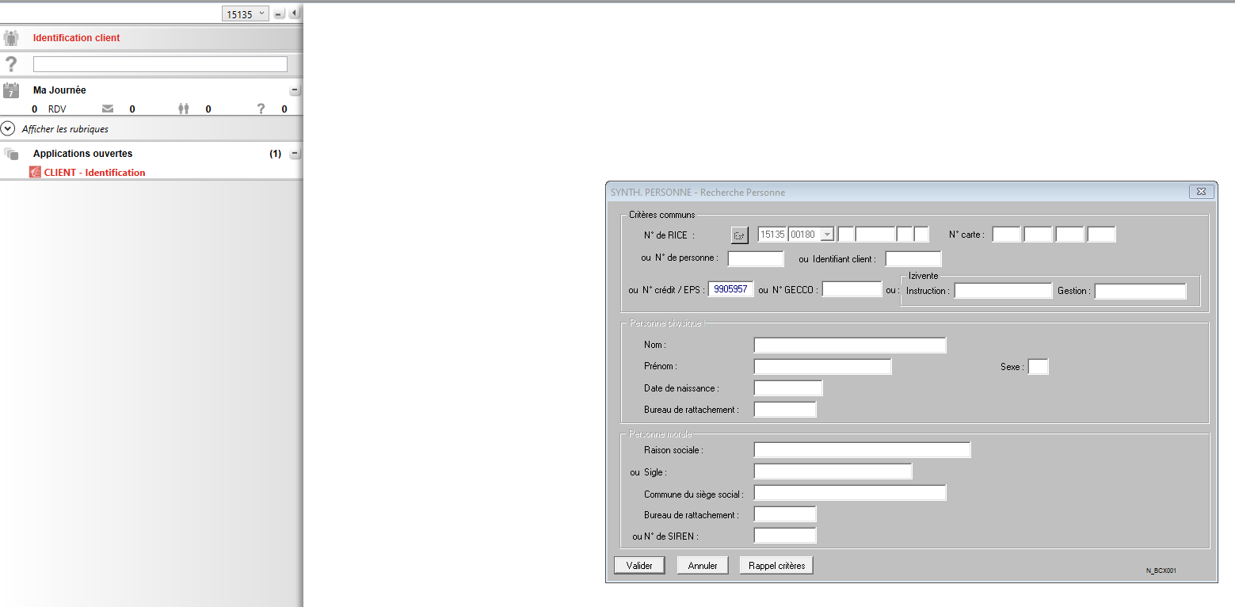
ETUDE COMPARATIVE SUBSTITUTION
Accès par la synthèse client + Crédit

Slide 13
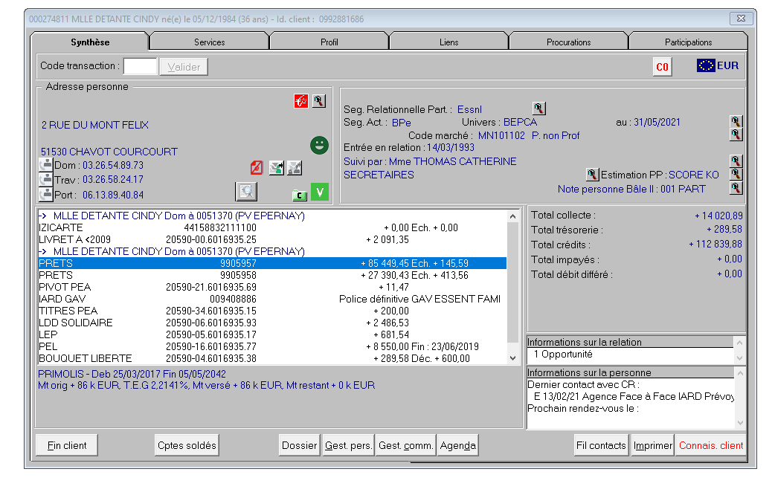
ETUDE COMPARATIVE SUBSTITUTION
Accès par la synthèse client + Crédit
Faire Double clic sur le numéro de crédit

Slide 14
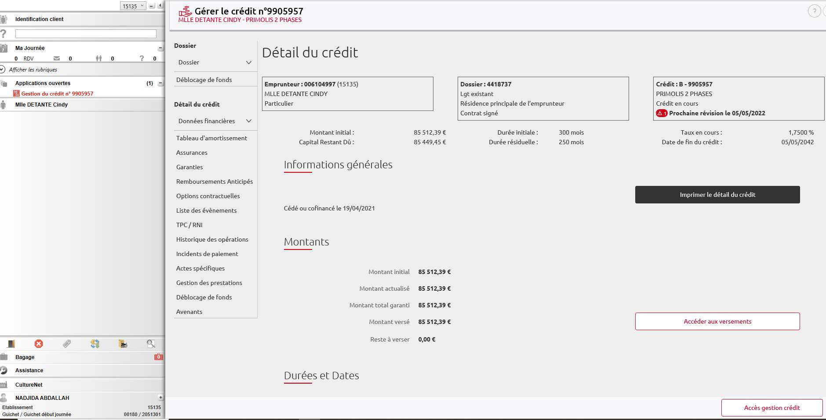
ETUDE COMPARATIVE SUBSTITUTION
Accès par la synthèse client + Crédit
Accès via module « gestion des prestations

Slide 15
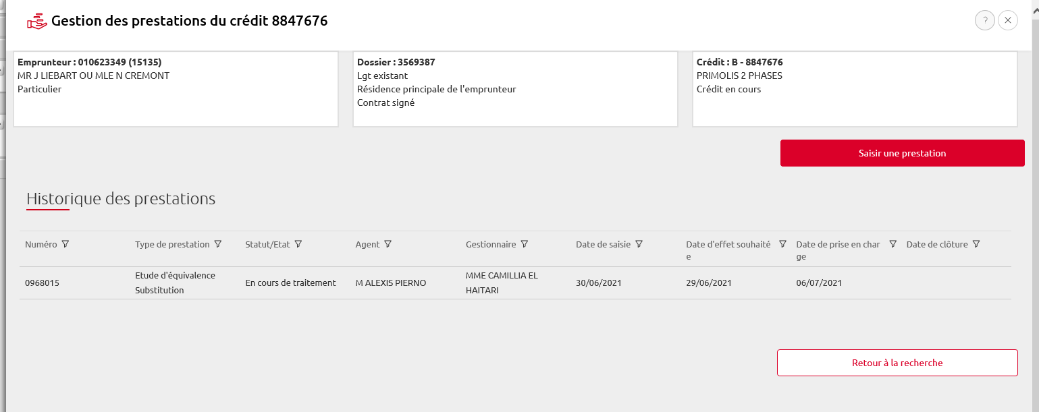
ETUDE COMPARATIVE SUBSTITUTION
Accès par la synthèse client + Crédit
Accès à l’historique des prestations créées sur le crédit
Pour saisir une nouvelle prestation : aller sur “Saisir une prestation”

Slide 16
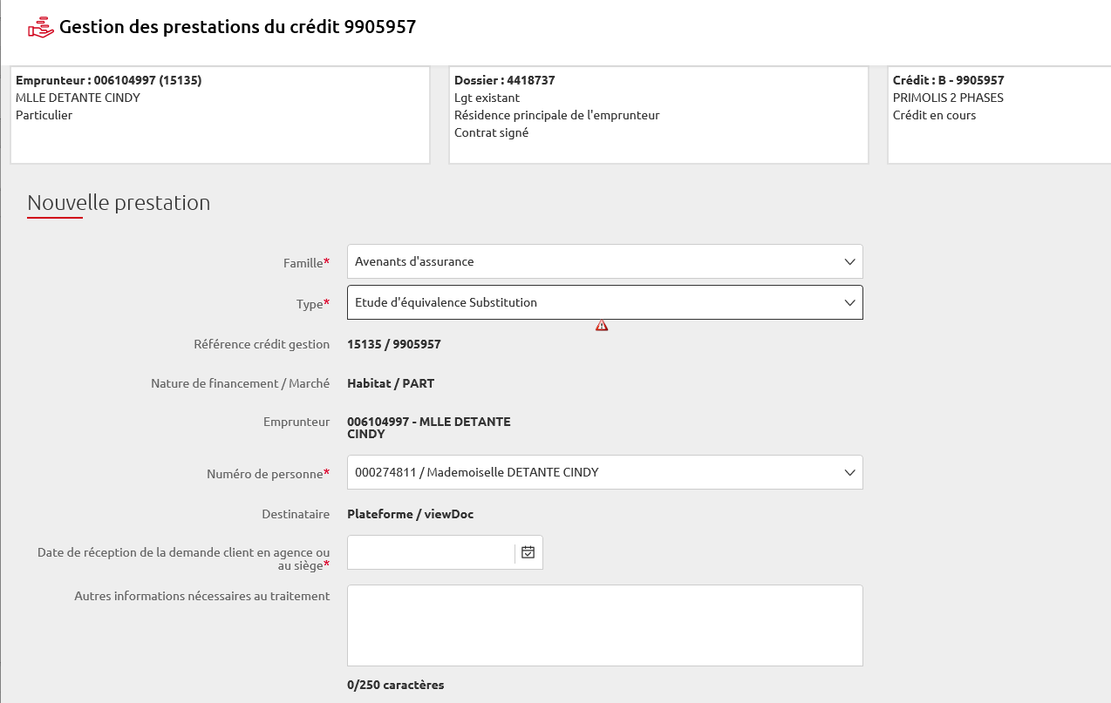
ETUDE COMPARATIVE SUBSTITUTION
Attention : il est impératif de renseigner avec précision la date de réception de la demande client
Sélectionner la famille « Avenants d'assurance » puis le type de prestation :
« Etude d’équivalence Substitution »
Renseigner la date de réception de la demande en agence ou au siège pour permettre la priorisation de la demande et respecter le délai réglementaire

Slide 17
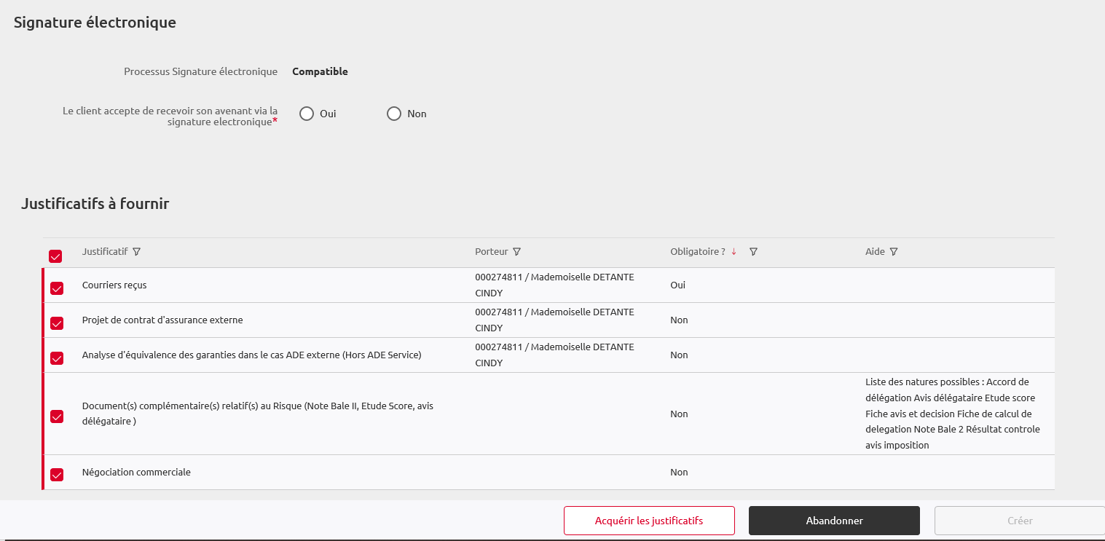
ETUDE COMPARATIVE SUBSTITUTION
Renseigner si le client accepte de recevoir son avenant via la signature électronique
Liste des justificatifs : cliquer sur « acquérir des justificatifs »

Slide 18
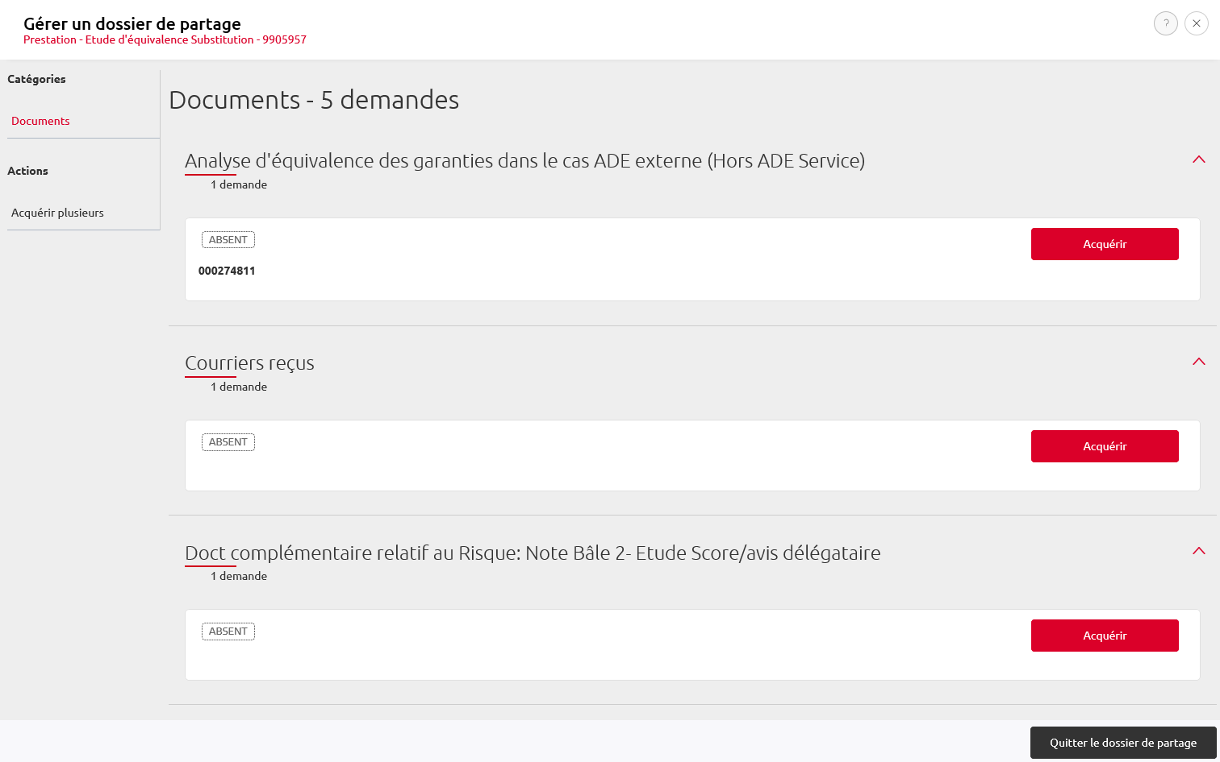
ETUDE COMPARATIVE SUBSTITUTION
Cliquer sur « Acquérir » pour joindre les documents transmis par le client

Slide 19
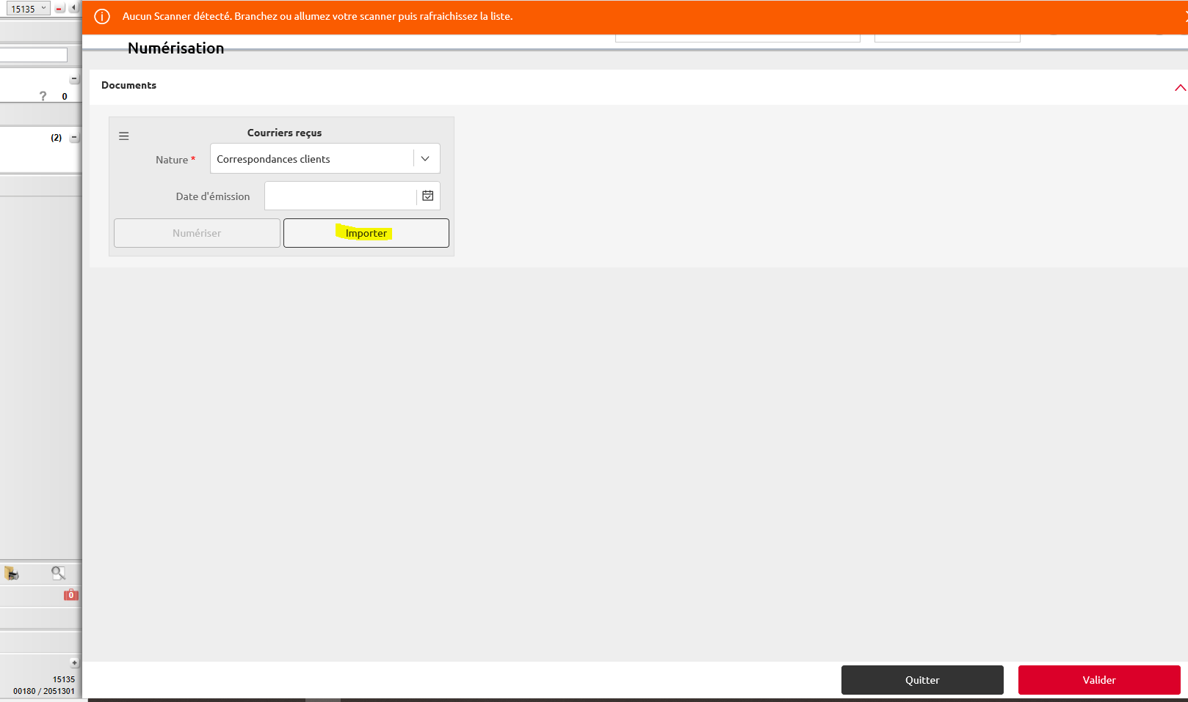
ETUDE COMPARATIVE SUBSTITUTION
Numériser ou importer le document souhaité puis valider

Slide 20
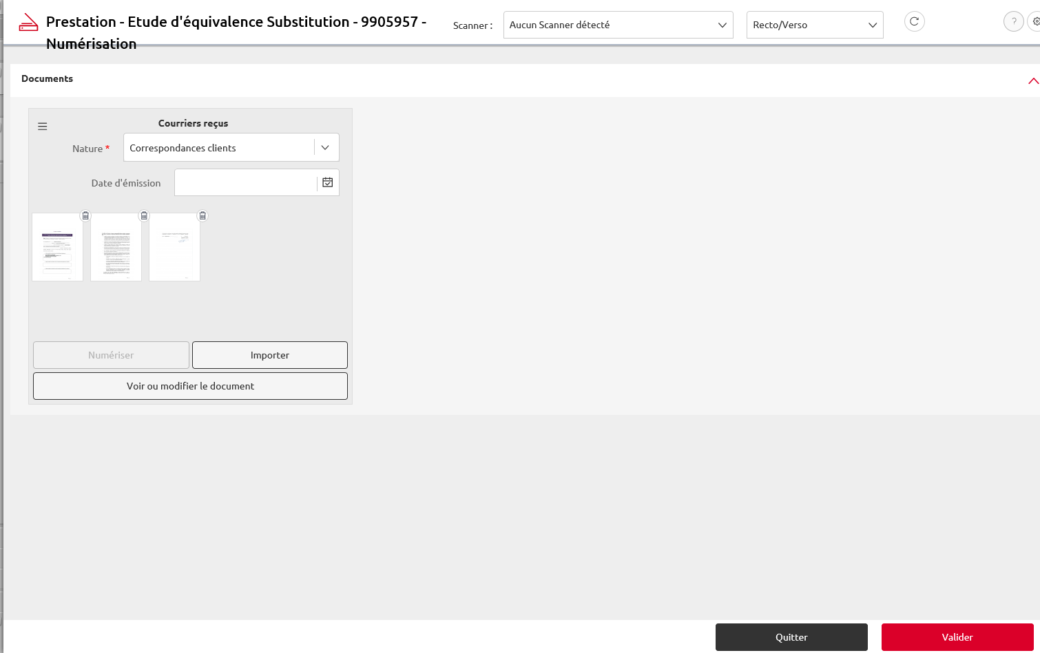
ETUDE COMPARATIVE SUBSTITUTION
Rattachement du document puis valider

Slide 21
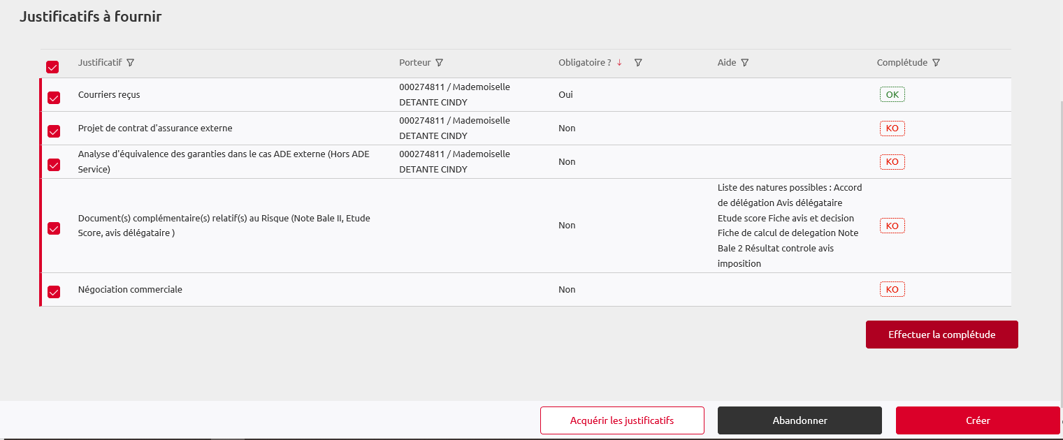
ETUDE COMPARATIVE SUBSTITUTION
Cliquer sur effectuer la complétude + créer la demande

Slide 22
ETUDE COMPARATIVE SUBSTITUTION
Création de la prestation et alimentation de l’historique des prestations

Slide 23
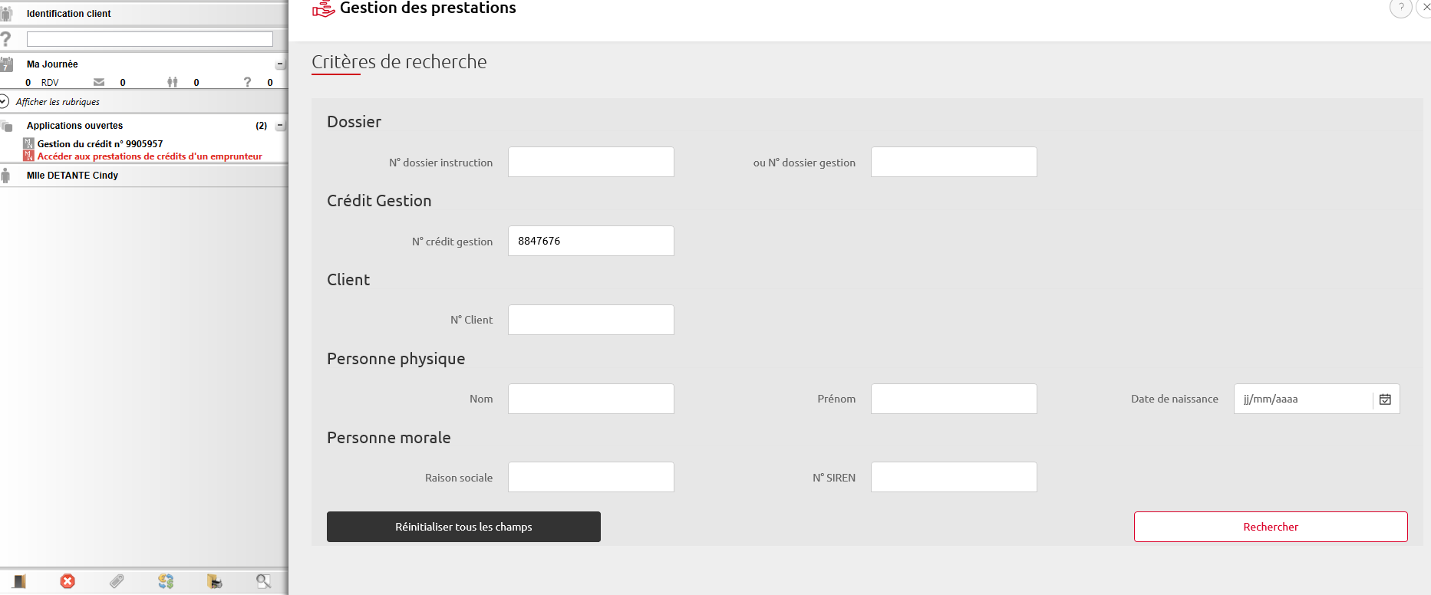
ETUDE COMPARATIVE SUBSTITUTION
  Autres Point d’entrée via PCM :

Slide 24






RAPPEL CONCERNANT L’ASSISTANCE, LES DEMANDES
D’INFORMATION ET CONTESTATION
Vous avez une question ?
Pour plus d'efficacité et une meilleure traçabilité de vos demandes : BPCE SC modifie son circuit de communication.
Un seul endroit pour demander des informations
Les échanges par mails disparaissent au profit des demandes via Myprestation
3 prestations ont été créées sur Myprestation pour répondre à vos besoins
En plus de la possibilité de contacter notre Assistance du mardi au vendredi de 9h à 18h et le samedi de 9h à 12h45
Vous souhaitez avoir des informations sur une procédure, un outil :
Demande d’info sans prestation
Vous souhaitez avoir des précisions sur une prestation que vous nous avez confiée :
Demande d’info avec prestation existante
Vous rencontrez un problème sur une prestation que vous nous avez confiée :
Contestation

